Slide 1

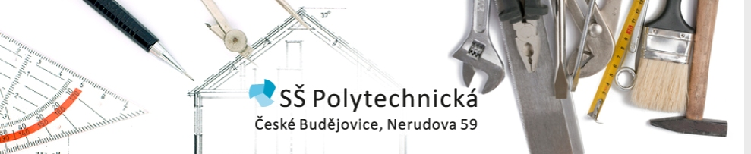
Shodnost v rovině Autor: Marie Stejskalová

Slide 2
Obsah lekce:
Zobrazení bodu v systému souřadnic
Zobrazení trojúhelníku
Osová souměrnost
Středová souměrnost
Posunutí
Skládání shodných zobrazení

Slide 3
Metodický pokyn
Určeno pro učitele, kteří s GG právě začínají
Učitel pracuje spolu se žáky
Žáci rýsují nebo načrtávají do sešitu, na interaktivní tabuli nebo přímo v počítači
Vytvořená okna v GG není třeba ukládat, konstrukce je velmi jednoduchá a lze je kdykoli znovu vytvořit
Postupně se vyzkouší všechna shodná zobrazení
Na závěr hodiny je možné vyzkoušet skládání shodných zobrazení v rovině

Slide 4
Příklad:
Je dán trojúhelník ABC, kde A[1,1], B[-2,4], C[-4,2].
Určete jeho obraz A’B’C‘:
v osové souměrnosti s osou x, O(x)
ve středové souměrnosti se středem S [2,-1], S(S)
v posunutí T(XY), kde X [-6,2], Y [-6,-2]

Slide 5
Skládání shodných zobrazení
Je dán trojúhelník ABC, kde A[1,1], B[-2,4], C[-4,2].
Určete jeho obraz A’B’C‘ v osové souměrnosti s osou x, O(x)
Určete obraz A’‘B’‘C‘‘ trojúhelníku A’B’C‘ ve středové souměrnosti se středem S [2,-1], S(S)
Určete obraz A’‘‘B’‘‘C‘‘‘ trojúhelníku A‘’B‘’C‘‘ v posunutí T(XY), kde X [-6,2], Y [-6,-2]

Slide 6
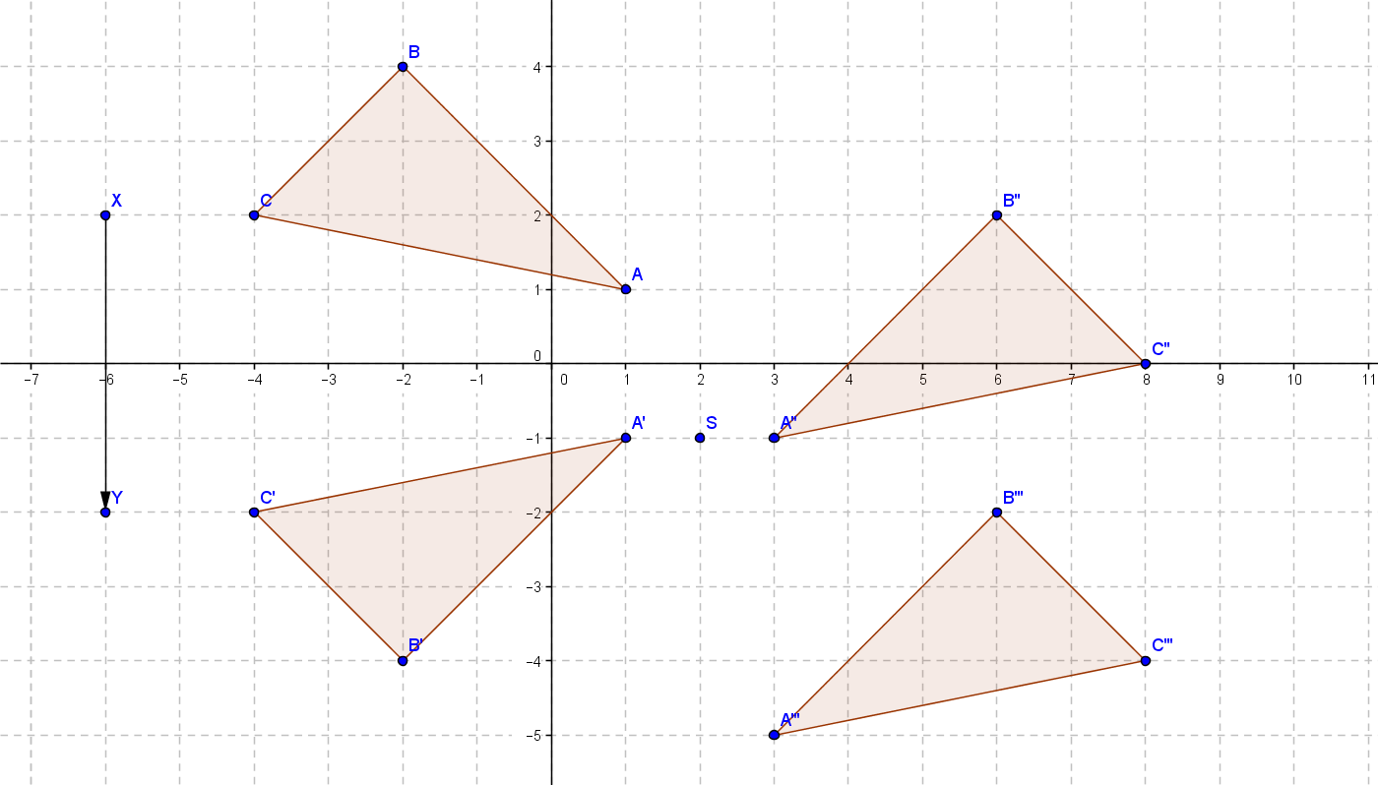
Náhled výsledku lekce

